Slide 1

Promo turing - equipe fhmv
Gestion de Projet et IA - 06/2026
Tableau de bord cybersécurité
pour dirigeants
Exercice atelier — Gestion de projet augmentée par IA générative

Slide 2
Promo turing - equipe fhmv
SOMMAIRE
Présentation entreprise
Demande du COPROJ
Notre vision
IA
Risques
Dashboard
Demande validation CODIR

Slide 3



Toutes les informations Société sont fictives et les personnes hors ESDIC sont fictifs également
Promo turing - equipe fhmv
LOGISAFE INTERNATIONAL
Secteur d'activité : Logistique et transport de marchandises critiques (secteur sensible aux interruptions de service et aux ransomwares). Taille : 450 collaborateurs répartis sur 3 sites.
Contexte : La société a récemment subi une tentative d'intrusion et le conseil d'administration exige désormais une visibilité en temps réel sur la sécurité.
CODIR
COPROJ
Marc Lefebvre (PDG)
Sarah Chen (CFO - Directrice Financière)
Thomas Durand (COO - Directeur des Opérations)
Clara Rossi (DSI - Directrice des Systèmes d'Information)
Equipe de Direction : Thierry Chadelaud, Bruno, Roxana, Fano
Le RSSI de LogiSafe (votre référent technique et expert métier).
Les administrateurs systèmes (fournisseurs des données brutes).
COPIL
Volny (Chef de Projet) : Interlocuteur direct de la DSI pour le cadrage et les arbitrages.
Mohammad (Responsable IA) : Expert en prototypage et usage de l'IA comme assistant de pilotage.
Feity (Responsable Risques & Changement) : En charge de l'adhésion des dirigeants au futur dashboard.
Hakima (Assistant IA et Risques).

Slide 4
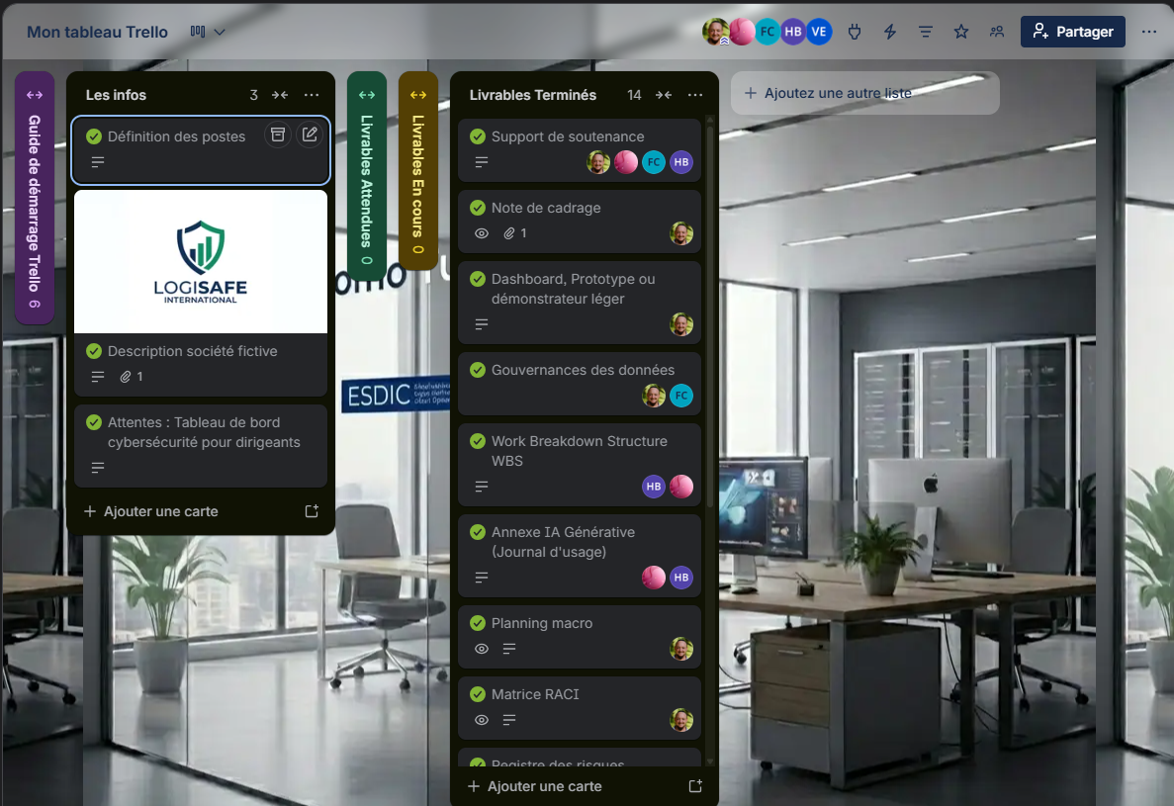
Promo turing - equipe fhmv
LA DEMANDE DU COPROJ
Tableau de bord cybersécurité
pour dirigeants
Centraliser les informations de sécurité
Fournir des indicateurs fiables
Faciliter la prise de décision
Travail sur l’univers GOOGLE WORKSPACE.
Améliorer la gouvernance cyber
Méthodologie appliquée par copil
Analyse des besoins
Identification des KPI
Collecte des données
Développement du tableau de bord
Tests
Déploiement
Formation
Methode agile
KANBAN

Slide 5
Promo turing - equipe fhmv
Notre vision
Note de cadrage
Element en V1.0, avec tous les éléments demandés par le COPROJ, CODIR
Planning de première sortie en 8 semaines Un Gantt
RACI
WBS
Risques
Budget
Plan de communication et conduite du changement
Business Case
La création du poste de DPO, le soutien de l’équipe RSSI et du COPROJ pour la partie technique. Formation et apprentissage ludique des équipes
IA et son journal
Charte de Gouvernance
Le gain du temps si l’IA est géré et critiqué, donc la charte de gouvernance vient encadrer cela.
Ensemble des documents

Slide 6
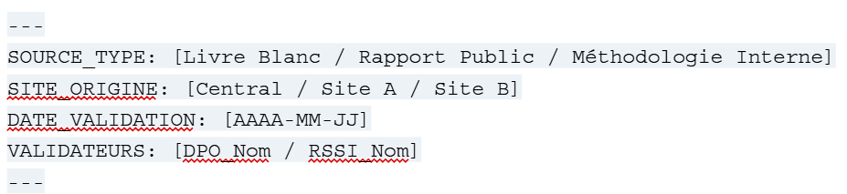
IA
Promo turing - equipe fhmv
Gouvernance de l’IA.
Journal d’IA de travail du COPIL
Aide : accélérer production, améliorer les livrables, Structurer le projet
Limites : KPI génériques ou techniques + , Planning trop ambitieux, Hallucinations, Confusions termes, Absence de contexte
Maitrise : Validation humaine, Reformulation, Vérification croisée, Cohérence, 0 Données sensibles, Documentation de son utilisation
Charte de Gouvernance IA pour l’utilisation dans la société
Matrice Feux tricolore
🟢 Utilisation autorisee
🟡 Utilisation possible mais réglementé
🔴 Utilisation interdite
Guide de Prompt avec des exemples
Protocole Validation NotebookLM

Slide 7
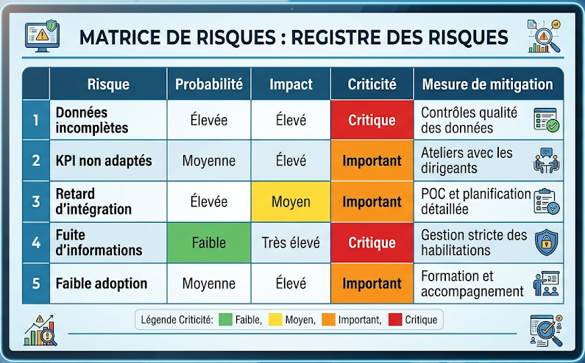
Risques
Promo turing - equipe fhmv
Sécurisation de la trajectoire financière et opérationnelle
Registre des risques
Données, techniques, fonctionnels, organisationnels, gestion de projet, conformité et confidentialité, prise de décision,
Registre avec les premiers risques identifiés
Budget estimatif
Cadre
🟢 Budget prévisionnel demandé 25 000€
Définition et affinage des besoins, et présentation des KPI 5000€
Intégration des données et DEV Dashboard 12000€
Tests, Validation, formation, documentation 3000€
🟡 Risques budget insuffisant : Sous estimation, retard de livraison, Non conformité RGPD

Slide 8
Promo turing - equipe fhmv
DASHBOARD CYBERSECURITE DIRIGEANTS
M-1 / M / M+1
🔴
🟡
🟢
Capacité de reprise après sinistre
Objectif > 95% pour parer les ransomwares
🔴
🟡
🟡
Temps d’exposition aux risques majeurs
Objectif < 48h
🔴
🔴
🟢
Niveau de protection des accès de l’entreprise
Objectif 100%
🔴
🔴
🟡
Vigilance face aux risques humains
Objectif < 5%
🔴
🟡
🟢
Efficacité de la cellule de réponse aux attaques
Objectif <1 incidents critiques Vs résolus
Légende
○ 🟢 Vert : Objectif 100%
○ 🟡 Orange : problème mineur encore non résolu
○ 🔴 Rouge : problème majeur à résoudre en urgence

Slide 9
Promo turing - equipe fhmv
DEMANDE de VALIDATION CODIR
🟢
Dashboard de principe
Avec le RSSI : gestion des données en Google Sheets,
Validation des KPI, et des seuils ?
🟢
Budget de principe
Budget simplifié réalisé avec COPROJ
Budget complet à affiner avec le COPROJ (RSSI)

Slide 10
Promo turing - equipe fhmv
DES QUESTIONS ?
Remerciements à Thierry CHADELAUD pour la formation, et à l’équipe 1 pour leur travail et leur vision.
Remerciements à l’équipe du COPIL :
FEITY
HAKIMA
MOHAMMAD
1 Team, 1 Envie de progresser ⇒ l’équipe FHMV : Feity, Hakima, Mohammad, Volny

